Slide 1
O pierwszej konstytucji słów kilka...

Slide 2
Konstytucja to…
zbiór praw, których przestrzegać muszą wszyscy obywatele kraju;
jest to najważniejszy z dokumentów w państwie!

Slide 3
Konstytucja 3 Maja Co to za dokument?
Pierwsza w Europie i druga na świecie –
Konstytucja 3 Maja z 1791 roku była próbą unowocześnienia ustroju Polski i ratowania jej suwerenności. Choć obowiązywała
w sumie przez 14 miesięcy, do dzisiaj jest jednym z fundamentów polskiej tradycji republikańskiej i powodem do dumy dla Polaków.

Slide 4
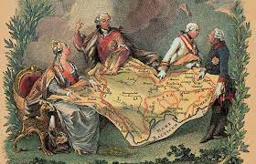
Sytuacja międzynarodowa Rzeczypospolitej w II poł. XVIII w.
W XVIII w. Rzeczypospolita
była zależna od mocarstw ościennych.
W 1772 r. Rosja, Austria i Prusy dokonały
I rozbioru Polski.
Państwa te wykorzystały brak zgody pomiędzy mieszkańcami Polski i podpisały dokument, według którego każdy z tych krajów otrzymywał część ziem Rzeczpospolitej, łącznie zabierając aż 1/3 terytorium Polski.

Slide 5
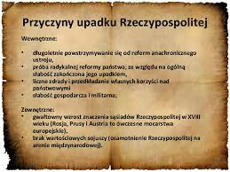
Przyczyny słabości Rzeczypospolitej
Było ich wiele:
anarchia;
brak poszanowania dla prawa;
prywata;
rywalizacja o wpływy i władzę;
przestarzała gospodarka folwarczno-pańszczyźniana;
niewydolność podatkowa.

Slide 6
W obronie Państwa polskiego
W październiku 1788 r. zebrał się sejm zwany wielkim, którego celem była naprawa państwa. Od grudnia 1790 r. Obradował w podwojonym składzie – wraz z królem i senatorami obradowały 483 osoby. W Polsce rozpoczęto pracę nad konstytucją, której celem było uporządkowanie kraju i wzmocnienie go, aby utrudnić Rosji, Prusom i Austrii odebranie Polsce większej ilości ziem. Najsłynniejszym z autorów konstytucji był ostatni król polski, Stanisław August Poniatowski.

Slide 7
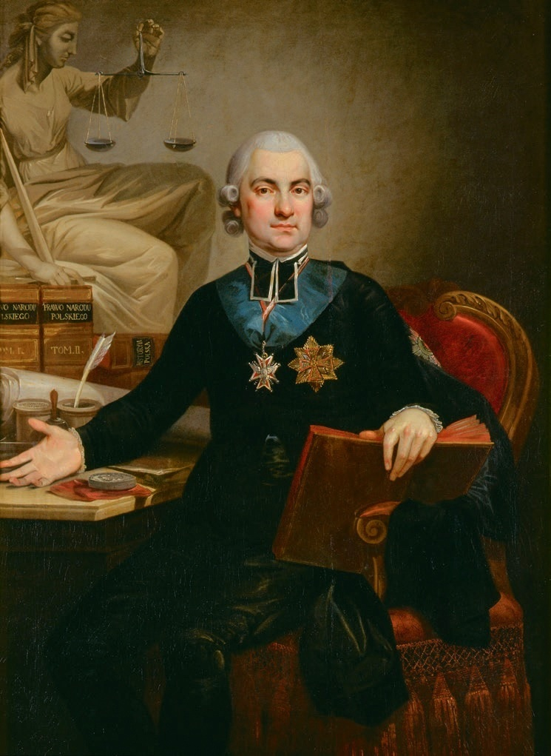
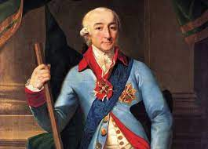
Współtwórcami konstytucji 3 Maja byli:
Hugo Kołłątaj
Ignacy Potocki
Stanisław Małachowski

Slide 8
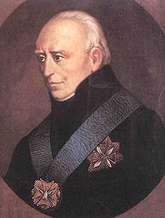
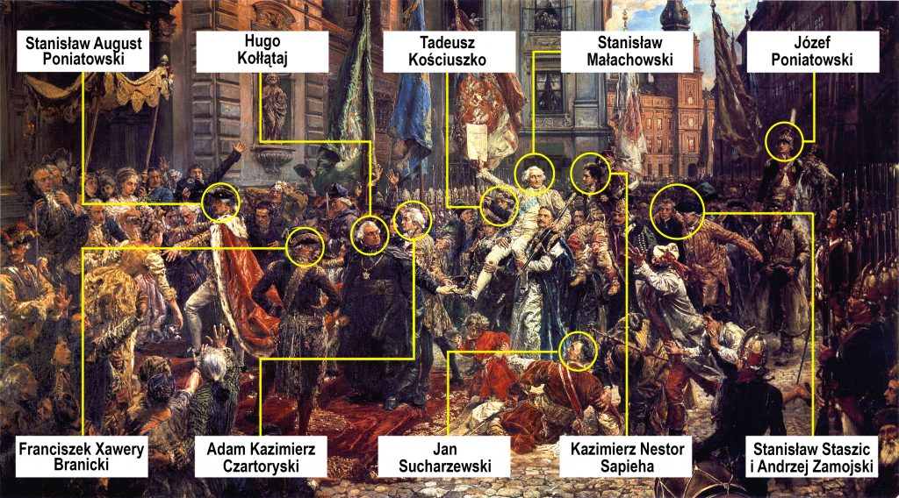
Stanisław Staszic
Pozostali autorzy

Slide 9
Główne postanowienia Konstytucji 3 Maja
Podział władzy - władający Polską król nie mógł sam podejmować wszystkich decyzji! od czasu uchwalenia konstytucji król dzielił się władzą z sejmem i sądami.
Religia katolicka została religią narodową - każdy mieszkaniec Polski powinien według prawa być katolikiem.
Decyzje podejmowano teraz większością głosów - przed uchwaleniem konstytucji wystarczyło, że jeden szlachcic krzyknął „liberum veto!” (co oznacza „nie pozwalam!”), by decyzja nie mogła zapaść. Oznaczało to, że król i sejm nie mogli podjąć żadnych decyzji, ponieważ zawsze zdarzyła się jedna osoba, która krzyknęła “nie pozwalam”!

Slide 10
Niestety nie wszyscy byli zwolennikami zmian Z 1791 roku
Konfederacja targowicka – spisek magnacki zawiązany w nocy z 18 na 19 maja 1792 roku w Targowicy, w porozumieniu z cesarzową Rosji Katarzyną II, pod hasłami obrony zagrożonej wolności przeciwko reformom Sejmu Czteroletniego i Konstytucji 3 Maja, uznany za symbol zdrady narodowej.

Slide 11
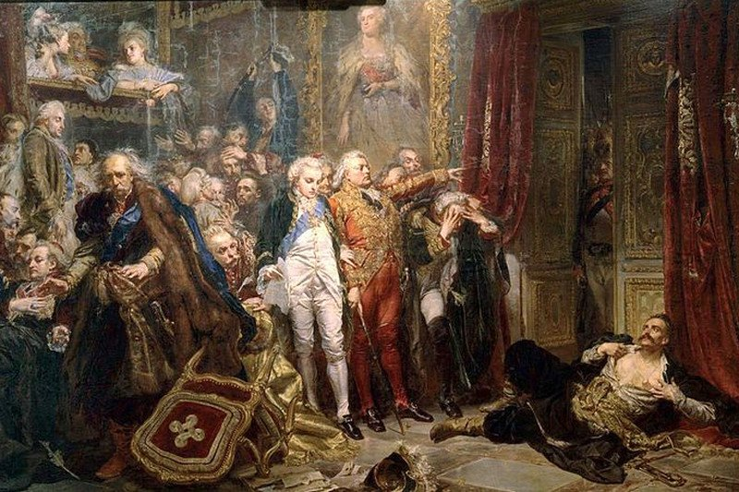

Slide 12
Wojna z Rosją w obronie konstytucji rozpoczęła się w maju 1792 r. i po trzech miesiącach zakończyła klęską Rzeczypospolitej. Przegrana była bezpośrednią przyczyną drugiego rozbioru Polski.

Slide 13
Naukowym okiem na konstytucję 3 maja
Obejrzyj film https://youtu.be/-GBAolHelHs

Slide 14
Jak powstał obraz Jana Matejki?
historia powstania obrazu https://youtu.be/_EjUJZPd2tk

Slide 15
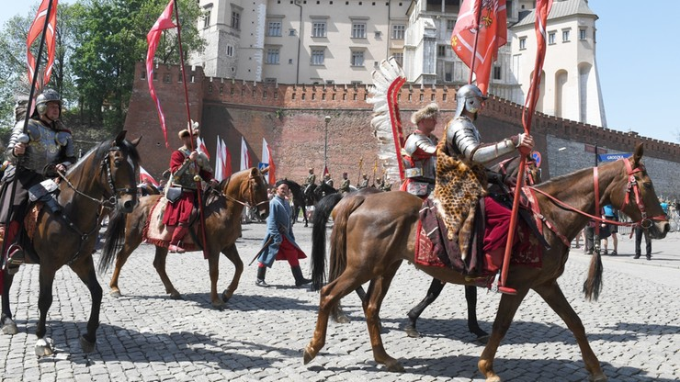
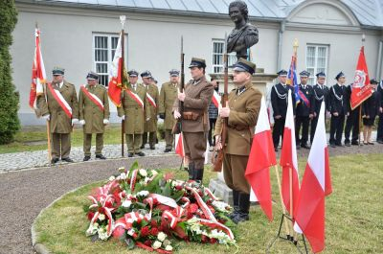
Obchody Święta Konstytucji 3 Maja
Obchody Święta Konstytucji 3 Maja były zakazane pod zaborami, podczas okupacji hitlerowskiej i sowieckiej w czasie II wojny światowej i w czasach komunizmu.
Było obchodzone w II Rzeczypospolitej i od 1990 r. do chwili obecnej.

Slide 16
2 maja – święto flagi
Kliknij w link https://youtu.be/hJ9SZzcOP_I lub w kadr obok

Slide 17
Dziękujemy za uwagę
Iwona Bajson
Magdalena Kowalik
Aneta Krześniak
Agata Miturska
Beata Sawicka

Slide 18
W prezentacji wykorzystano:
Materiały internetowe:
https://youtu.be/GTy_ixII3Qw
https://youtu.be/9eiRcMzlFZw
https://www.gov.pl/web/mswia/229-rocznica-uchwalenia-konstytucji-3-maja
https://youtu.be/GTy_ixII3Qw
https://youtu.be/-GBAolHelHs
https://youtu.be/xmp5RpE03Bk
https://youtu.be/GTy_ixII3Qw
https://pl.wikipedia.org/wiki/Konstytucja_3_maja
https://www.zamek-krolewski.pl/zwiedz...

